Slide 1
Kako spriječiti komplikacije kod hirurškog bolesnika koji dobiva opioidnu analgeziju
Maja Šoštarič
Medical faculty, University of Ljubljana
University Medical Centre Ljubljana
BANJA LUKA, TUZLA
28.-29.11.2019

Slide 2
Sprečavanje bola
Kombinacija različitih analgetika
Različiti mehanizmi delovanja
Manje doze
Manje nepoželjnih delovanja

Slide 3
Najčešće upotrebljeni analgetici
Opioidni - morfij, fentanil, piritramid, tramadol
Periferni - metamizol, diklofenak, ketoprofen
Lokalni anestetik - bupivacaine, ropivacaine

Slide 6
Utjecaj bola na zdravlje bolesnika
Nadziran bol:
lakše ovladljiv
manje analgetika in neželjenih delovanja
Ublaživanje pooperativne boli:
i.v. aplikacija analgetika – delovanje nastupi odmah
dodatna pažljivost in oprez
pojedinačne doze – iznenadna visoka koncentracija
infuzijska aplikacija: stalna doza, duži period

Slide 7
Osobine opioida
Za umjerenu i jaku bol
Česta kombinacija s perifernim analgeticima
Imajo trenutačan početak delovanja
Deluju neposredno na centar za disanje
OPREZ : starost, PCA lečenje boli, smanjena bubrežna, jetrna, pljučna, srčana funkcija, istovremena upotreba sedativa, i.v. doza morfija > 1mg

Slide 8
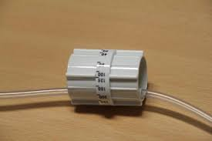
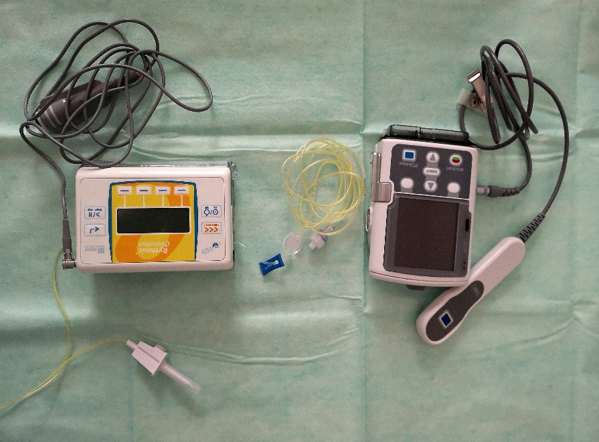
Načini vnosa opioidov
U pojedinačnim dozama
Preko sistema za precizno doziranje
Preko PCA pumpi

Slide 9
Prednosti intravenske opioidne analgezije PCA
konstantan nivo analgetika u krvi bez oscilacija
Kad se pojavi bol bolesnik može sam sebi dodati jednokratnu unapred određenu dozu leka
Skrati se vreme od tad kad bolesnik oseti bol do trenutka kad dobije analgetik u venu
Bolom je lakše vladati
Upotreba analgetika je manja
Manja je i mogućnost neželjenih pojava i komplikacija
Za bolesnika je najvažniji psihički momenat
Ublaživanje bola ne ovisi od MS, njenog rada in vremena
Bolesniku je potrebno objasniti in naučiti ga rukovati s pumpom
Bolesnik preko pumpe sa dodatnim dozama reguliše jačinu bola u podnošljivim granicama
Da zna realno oceniti jačinu svog bola
Pumpa je unapred programirana, sigurna, bolesnik ne može predozirati lek
Notes:
PCA

Slide 10
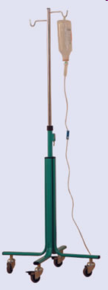
Kad?
Bol je potrebno lečiti unapred!
Kad je bol prisutan
Pre no što se bol razvije
Pravovremeno pripremljena in aplicirana analgetična infuzija

Slide 11
Komplikacije i.v. opioidne analgezije
Pospanost
Mučnina, povraćanje
Snižen krvni pritisak
Zatvor
Depresija disanja
Mogućnost nastanka tolerancije, ovisnosti

Slide 12
Pospanost
Posledica smanjenog djelovanja CŽS
Na početku lečenja bola, povećanje jednokratne doze
Delovanje opioida sorazmerno sa dozom
Produbljivanje pospanosti vodi do depresije disanja

Slide 13
Ljestvica za ocenu pospanosti

Slide 14
Ljestvca za ocenu pospanosti | Opseg sedacije Bolesnik: | Opis in ocena
0 – bez | Potpuno budan, priseben | - bolesnik je sposoban v celosti sarađivatii u oporavku
1 - umerena | Povremeneo pospan, lako se probudi | - bolnik se oseća pospan s teškim kapcima - frekvencija disanja ispod 10 udisaja/min - može v celoti sarađivati kod oporavka
2 – izražena | Često pospan, lako se probudi ali zaspi za vreme razgovora | - bolesnik ne može u celsoti odgovarati na pitanja jer u međuvremenu zaspi - ne može surađivati u procesima oporavka npr. kod vežbi za disanje, razgibavanja - disanje plitko, frekvencija pod 10 / min - zenice sužene na 2-3 mm
3 – jaka | Somnolentan, teško se probudi, minimalno odzivan ali neodzivan na buđenje | - plitko disanje sa pauzama, frekvencija pod 10 udisaja / min - zenice maksimalno sužene
S - spavanje | spavanje, Bolesnika je lako probuditi, normalno | - plitko disanje sa pauzama, frekvencija pod 10 udisaja / min - zenice maksimalno sužene

Slide 15
Postupci MS
Znaci sedacije stepena 2 :
Smanjimo dozu opioida ili zaustavimo protok infuzije
Dodamo kisik
Obavestimo lekara in MS koja se brine za ublažavanje bola
Ocenjujemo stepen sedacije svakih 15 minuta
Motivišemo bolesnika da dublje diše

Slide 16
Depresija disanja
Znaci
1. Frekvencija disanja
2. Dubina disanja
3. Ritam disanja
4. Zasićenost krvi z O₂
Manja od 8 udisaja/min
Plitko / duboko
Nejednakomerno, apnoične pauze
85% do 90%

Slide 17
Postupci ZN za sprečavanje komplikacija intravenske opioidne analgezije
Pratiti funkciju disanja:
meriti frekvenciju disanja
ocenjivati dubino, ritam disanja
pratiti zasićenost krvi s kisikom
Prvi sat po početku infuzije svakih 15 min, nato
Svakih 1-2 sata u prva 24 sata
Dalji nadzor svakih 4 sata
OPREZ 2. i 3. DAN!

Slide 18
Snižen krvni pritisak
Česta posledica delovanja opioidnih analgetika
Sistolični pritisak snižen za >20% uobičajene bolesnikove vrednosti krvnega pritiska
Snižen pod 90 mmHg
SNIŽEN KRVNI PRITISAK NIJE INDIKACIJA ZA UKIDANJE TERAPIJE ZA LEČENJE BOLA!!
POSTUPCI:
Obvestimo lekara
Smanjimo dozu
Povećamo infuzijski protok tekućine
Lekovi za povećavanje krvnog pritiska

Slide 19
Mučnina / povraćanje
Česta pojava pri upotrebi opioida
Antiemetiki
Udoban položaj
Smetajući faktori

Slide 20
Tolerancija na opioide
Očekivana kod opioida – posle 24 sata do
jedne sedmice
Tolerancija
Privikavanje organizma na lek i dozu
Smanjeno analgetično delovanje – veća doza
DOZU OPIOIDA SMANJIVATI
POSTEPENO!
Apstinencijska reakcija povezanost s tolerancijom

Slide 21
Ovisnost: fizička
Simptomi:
Povečana osjetljivost za bol
Želja po opioidima
Razdraženost
Umor
Strah
Slabost
Stomačne kolike
Znaci:
Groznica
Povraćanje
Raširene zenice
Znojenje
Visok krvni pritisak
Povišena TT
Razdražljivost
Ubrzano kucanje srca

Slide 22
Ovisnost: psihička
Euforično delovanje opioida
Zloupotreba droga
Neustavljiva želja
Nenadzorovana upotreba
Stalna upotreba

Slide 23
OPIOIDNI ANALGETIKI SO JOŠ UVJEK JEFTINI I VRLO SU DOBRI ZA LEČENJE POOPERATIVNOG BOLA
POTREBNO JE VODITI RAČUNA O SVIM MOGUĆIM NEPOŽELJNIM DELOVANJIMA LEKA

Slide 24
Zaključak
Delotvorno ublaživanjE boli – izazov
Dobra analgezija:
zadovoljan bolesnik
bolji rezultat lečenja
brži oporavak
kraće vreme hospitalizacije
Ublažavanje bola - oduzeti bol in poboljšati kvalitet života,
pravovremno prepoznati komplikacije i poduzeti odgovarajuće mere

Slide 25
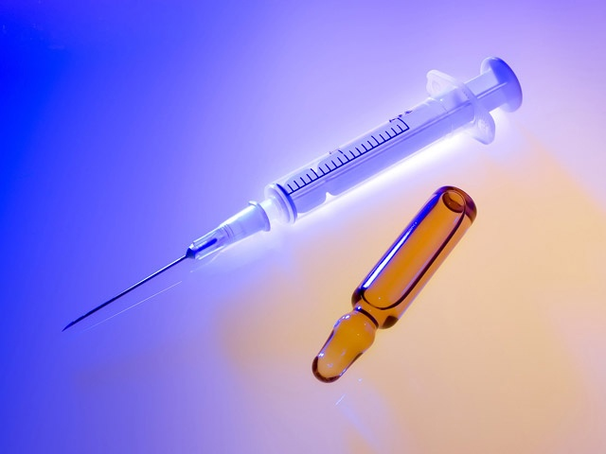
HVALA NA PAŽNJI!!

